Slide 1

Controle populacional de javalis no Brasil
João Pessoa Riograndense Moreira Júnior
Coordenador Geral de Autorização de Uso e Gestão de Fauna e Recursos Pesqueiros IBAMA

Slide 2
Introdução de javalis no Brasil
Tabela 01. Ciclo de introdução e invasão de javali no Brasil na forma selvagem.
ANO ORIGEM MOTIVO
1961 -1983 Alemanha Criação 1989 Uruguai Dispersão natural
1992 - 2000
Argentina, Chile, Criação comercial Uruguai e França
(Adaptado de Salvador, 2012)

Slide 3
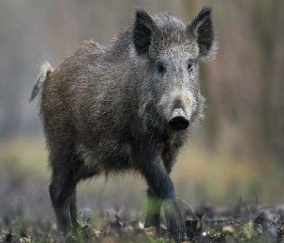
Impactos ambientais e socioeconômicos
(BARRIOS-GARCIA & BALLARI 2012)
Impactos na biodiversidade (fauna, flora, fungos)
Transmissão de doenças e Ataques a seres humanos
Impactos na qualidade da água e composição do solo
Impactos socioeconômicos (agricultura)

Slide 4
Figura | 02. | Prejuízos causados | por
javalis | no | Parque Nacional | das
Araucárias em Santa Catarina em 2014.
Figura 03. Prejuízos causados por javalis em lavoura de milho
em Ponte Serrada-SC em 2014.

Slide 5
Histórico: Normas de manejo de javali
●
Portaria Ibama nº 07/1995: alguns municípios do RS em caráter experimental por 3 meses e meio.
●
Portaria Ibama nº 138/2002: alguns municípios no RS por um ano.
●
IN Ibama nº 25/2004: alguns municípios no RS por um ano.
●
IN Ibama nº 71/2005: em todo o estado do RS por tempo indeterminado.
●
IN Ibama nº 08/2010: revoga a IN anterior, forma grupo de trabalho para aprimorar a eficiência do controle do javali na natureza.

Slide 6
Histórico: Normas de manejo de javali
●
IN Ibama nº 03/2013:
Declara a nocividade da espécie exótica invasora javali;
Autoriza o controle populacional do javali em todo o território nacional.
●
Portaria Ibama nº 65/2013:
Comitê Permanente Interinstitucional de Manejo e Monitoramento das Populações de Javalis no Território Nacional;
Representantes do MMA, IBAMA, ICMBio, MAPA e EMBRAPA.

Slide 7
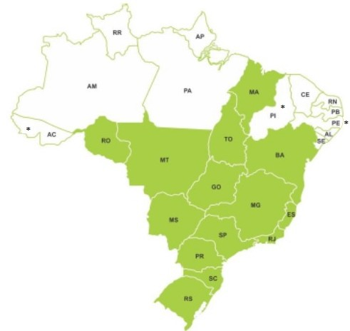
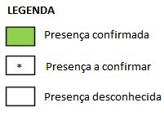
Distribuição de javalis no Brasil
Figura 04. Distribuição de javalis no Brasil.

Slide 8
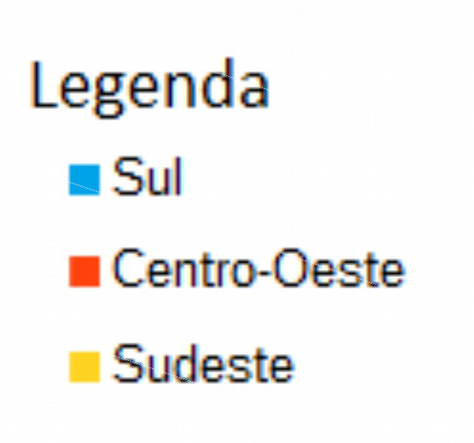
Relatório de Manejo de Javalis
●
Período de 2013 a 2015:
12,03%
- 405 Relatórios;
19,34%
68,63%
- 1629 javalis abatidos;
Figura 05. Percentual de javalis abatidos por região brasileira.

Slide 9
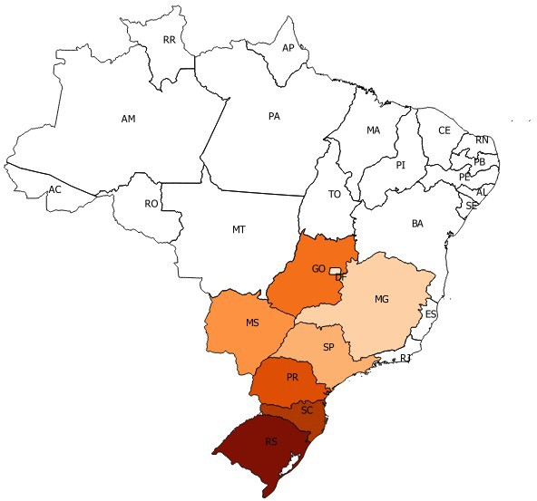
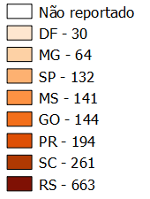
Número de javalis abatidos
Legenda
Figura 06. Número de javalis abatidos por Unidade da Federação.

Slide 10
Planejamento de ações 2016
●
Articulação com órgãos ambientais estaduais, secretarias de agricultura estaduais e entidades civis: ações conjuntas e aprimorar a gestão do manejo.
●
Implantação do Sistema Informatizado Cooperação com EMBRAPA.
de Espécies
Invasoras:
Acordo de
●
Elaboração do Plano de Ação monitoramento de javalis - MMA.
Nacional
para
prevenção,
controle e

Slide 11
Obrigado !
João Pessoa Riograndense Moreira Júnior
Coordenador Geral
de Autorização de Uso e Gestão de Fauna e Recursos Pesqueiros
IBAMA
(61) 3316-1480

